Slide 1
Evaluation
Fundamentals of Software Engineering
Notes:
Fundamentals of Software Engineering: Nguyên tắc cơ bản của Kỹ thuật phần mềm
Evaluation: đánh giá
Nhóm đánh giá gồm các mục:
Usability Evaluation: Kiểm thử tính hữu dụng phần mềm
GUI Checklist: Kiểm thử giao diện
Requirement Checklist: Kiểm tra các yêu cầu
DB Check List: Kiểm thử cơ sở dữ liệu

Slide 2
DB Check List
GROUP TA:
Nguyễn Thanh Hoàng 17520514 Nguyễn Đoàn Anh Tú 17521199 Trần Diệu Bảo Trân 17521150 Tô Diệp Thiên Anh 17520251
Notes:
Giới thiệu từng thành viên

Slide 3
What we do?
Khái niệm Checklist, Database, DB CheckList
Sự khác biệt giữa kiểm thử giao diện(GUI) và cơ sở dữ liệu
Các loại kiểm thử cơ sở dữ liệu
Kiểm thử sơ đồ (schema)
Kiểm thử bảng và cột
Kiểm thử thủ tục (Stored Procedures)
Kiểm thử trigger
Xác thực máy chủ cơ sở dữ liệu
Kiểm thử chức năng của cơ sở dữ liệu(Functional Database testing)
Đăng nhập và bảo mật người dùng
Kiểm thử tải (Load testing)
Kiểm thử sự quá tải (Stress testing)
Quan niệm sai lầm liên quan đến kiểm thử cơ sở dữ liệu
Notes:
https://ell.stackexchange.com/questions/154215/what-we-do-vs-what-do-we-do

Slide 4
Checklist là gì ?
● Checklist là một danh sách các đầu mục về chức năng, nghiệp vụ hoặc câu hỏi gợi nhớ cần kiểm tra trong một thủ tục hay quy định nhất định. Nó mang tính bao quát
● Từ một checklist có thể phát triển thành nhiều testcase
● Checklist based testing là việc thực hiện test dựa vào danh sách checklist có sẵn

Slide 5
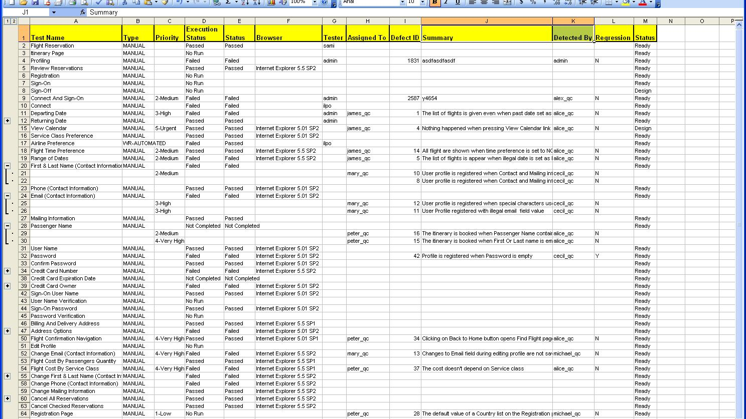
Test case sample for database testing

Slide 6
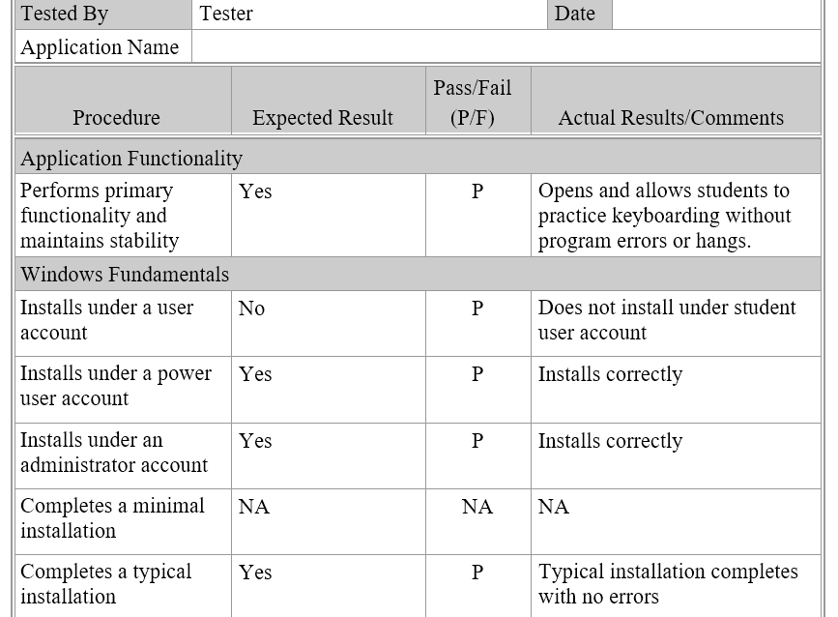
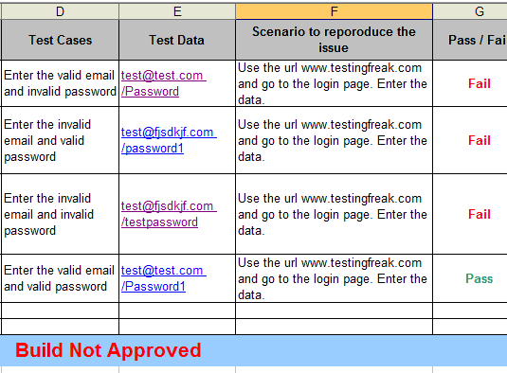
Ví dụ checklist

Slide 7
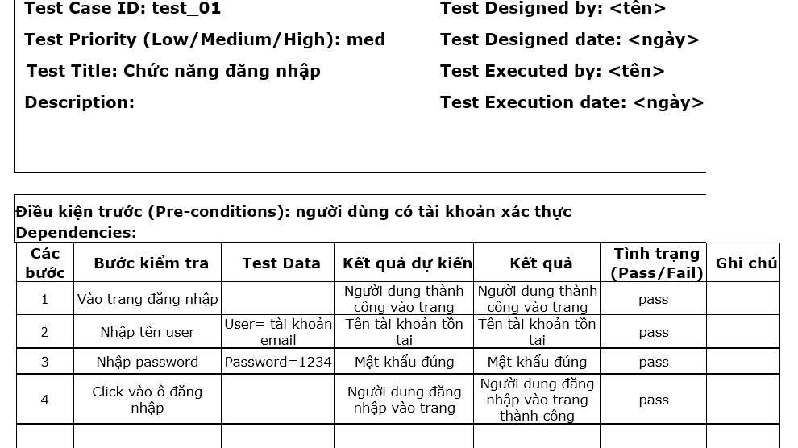

Slide 8
Tại sao phải sử dụng checklist trong kiểm thử?
● Để đảm bảo được đầy đủ yêu cầu của khách hàng
● Để đảm bảo rằng phần mềm được kiểm tra với mức bao phủ cần thiết
● Giảm bớt việc bỏ sót lỗi của tester
● Việc điền kết quả test nhanh
● Giúp công việc kiểm thử đảm bảo mức độ đúng đắn, chính xác cho phần mềm
● Giúp tester bao quát được vùng kiểm thử
● Tăng cường sự phối hợp giữa các nhóm tham gia khác liên quan tới nhau trong quy trình kiểm thử phần mềm

Slide 9
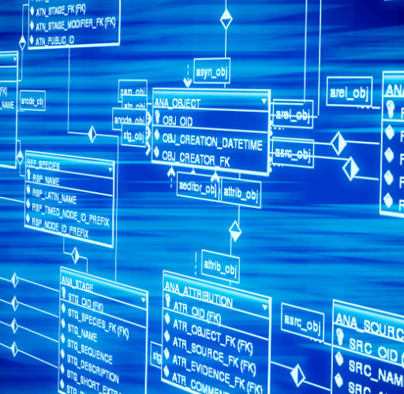
DB là gì ?
Database - Cơ sở dữ liệu là một hệ thống các dữ liệu có cấu trúc, được lưu trữ trên các thiết bị lưu trữ nhằm thỏa mãn yêu cầu khai thác thông tin đồng thời của nhiều người sử dụng hay nhiều chương trình ứng dụng với những mục đích khác nhau.
Notes:
Bài học đầu tiên chương tổng quan của môn cơ sở dữ liệu

Slide 10
Ưu điểm
◼ Giảm trùng lặp dữ liệu xuống mức thấp nhất, đảm bảo tính nhất quán và toàn vẹn dữ liệu.
◼ Đảm bảo dữ liệu được truy xuất theo nhiều cách khác nhau.
◼ Khả năng chia sẻ thông tin cho nhiều người, nhiều ứng dụng khác nhau.

Slide 11
Những vấn đề cần giải quyết:
◼ Tính chủ quyền dữ liệu.
◼ Tính bảo mật và quyền khai thác thông tin của người sử dụng
◼ Tranh chấp dữ liệu
◼ Đảm bảo dữ liệu khi có sự cố
Notes:
Để có thể đảm bảo giải quyết các vấn đề này thì ta cần có ….

Slide 12
Giới thiệu về kiểm thử cơ sở dữ liệu
Kiểm thử cơ sở dữ liệu là đi vào kiểm tra biểu đồ, các bảng và trigger… của cơ sở dữ liệu. Bao gồm việc tạo ra các truy vấn phức tạp để kiểm thử tải / nén và kiểm tra các phản hồi của dữ liệu. Và kiểm tra tính toàn vẹn và nhất quán của dữ liệu.
Notes:
Giao diện(GUI) trong hầu hết các trường hợp đều được chú trọng bởi đội kiểm thử cũng như các thành viên trong đội phát triển phần mềm vì giao diện đồ họa(Graphic User Interface) là phần tương tác trực tiếp với người dùng trong một ứng dụng. Tuy nhiên, phần được coi là quan trọng nhất để xác thực thông tin và được coi như là trái tim của một ứng dụng đó là cơ sở dữ liệu (Database).

Slide 13
So sánh GUI Checklist và DB Checklist
User-Interface | Database hoặc Data
Đây là loại kiểm thử về giao diện đồ họa hay kiểm thử Front-end | Đây là loại kiểm thử về dữ liệu hay kiểm thử về Back-end
Đây là loại kiểm thử chủ yếu về các phần có thể kiểm tra được bởi người dùng bằng các xem và tương tác như biểu mẫu, thuyết trình, đồ thị, trình đơn và báo cáo...(tạo thông qua VB, VB.net, Visual C++, Delphi - Công cụ Front-end) | Đây là loại kiểm thử chủ yếu về các phần được ẩn đi mà người dùng không thể xem được. Nó bao gồm các quy trình bên trong và lưu trữ như Assembly, hệ quản trị cơ sở dữ liệu như Oracle, SQL Server, MYSQL...
Loại kiểm thử này bao gồm kiểm tra các text box, dropdown box, button, calendar, sự điều hướng từ trang này tới trang khác, hiển thị ảnh cũng như việc nhìn và cảm nhận toàn bộ ứng dụng | Loại kiểm thử này bao gồm kiểm tra các sơ đồ, bảng cơ sở dữ liệu, các cột, khóa và index, thủ tục, trigger, xác thực máy chủ cơ sở dữ liệu và kiểm tra trùng lặp dữ liệu

Slide 14
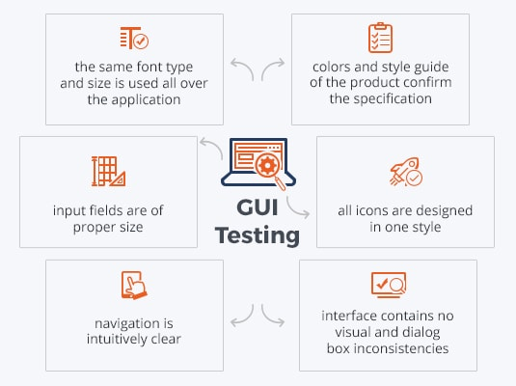
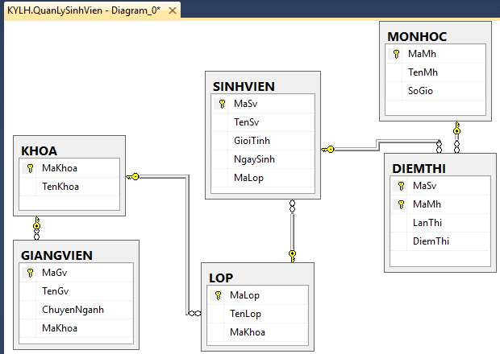

Slide 15
Các loại kiểm thử cở sở dữ liệu
Kiểm thử cấu trúc(Structural)
Kiểm thử chức năng(Functional)
Kiểm thử phi chức năng(Non-functional)

Slide 16
Kiểm thử cấu trúc cơ sở dữ liệu
Kiểm thử cấu trúc dữ liệu bao gồm việc kiểm tra tất cả các thành phần bên trong kho lưu trữ dữ liệu mà được sử dụng chính để lưu trữ dữ liệu mà không được phép trực tiếp truy xuất bới người dùng cuối. Việc kiểm tra cơ sở dữ liệu cũng là một loại kiểm thử rất quan trọng. Sự thành công trong giai đoạn này của người kiểm thử bao gồm việc làm chủ trong các câu lệnh truy vấn SQL.

Slide 17
Kiểm tra sơ đồ(schema)
Các khía cạnh chính của việc kiểm thử sơ đồ là đảm bảo các sơ đồ được ánh xạ giữa front-end và back-end là tương tự. Do đó, chúng ta cũng có thể tham chiếu kiểm thử sơ đồ như kiểm thử ánh xạ(mapping testing).

Slide 18
Những điểm quan trọng
Kiểm tra các kiểu dữ liệu của sơ đồ liên kết với cơ sở dữ liệu. Nhiều khi việc ánh xạ định dạng của bảng có thể không tương thích với việc ánh xạ định dạng được mô tả trong cấp độ giao diện người dùng của ứng dụng.
Cần thiết phải kiểm tra trường hợp không tương thích, trùng khớp (unmapped) các bảng/view/cột
Cũng cần phải xác minh xem cơ sở dữ liệu có đồng nhất hay không trong một môi trường thích hợp với việc ánh xạ toàn bộ ứng dụng.

Slide 19
Công cụ
DBUnit đã được tích hợp với Ant rất phù hợp cho việc kiểm thử ánh xạ.
SQL Server cho phép người kiểm thử có thể kiểm tra và truy vấn sơ đồ của cơ sở dữ liệu bằng cách viết các câu truy vấn đơn giản mà không thông qua code.
Notes:
Ví dụ, nếu các lập trình viên muốn thay đổi cấu trúc một bảng hoặc xóa nó, người kiểm thử nên kiểm tra toàn bộ các thủ tục và các View mà sử dụng trong bảng tương thích với các thay đổi. Ví dụ khác là người kiểm thử muốn kiểm tra sơ đồ thay đổi giữa 2 cơ sở dữ liệu, họ có thể làm như vậy với một câu truy vấn đơn giản.

Slide 20
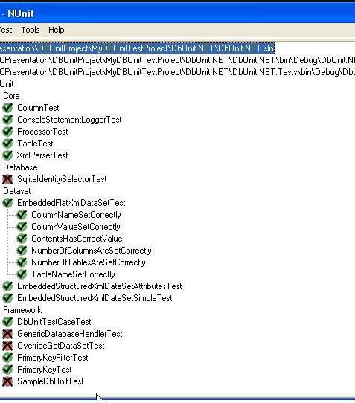
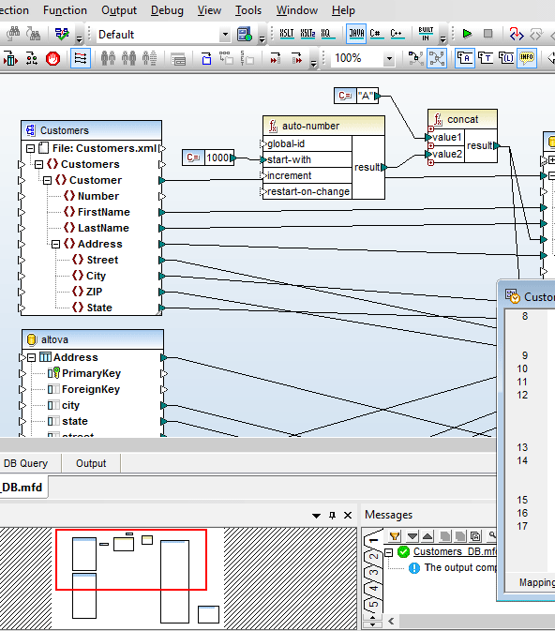

Slide 21
Kiểm thử bảng, cột của cơ sở dữ liệu
Việc ánh xạ của các trường và cột của cơ sở dữ liệu trong back-end và front-end có tương thích hay không?
Kiểm tra độ dài và quy ước đặt tên của các trường và cột trong cơ sở dữ liệu có đúng với yêu cầu hay không?
Xác nhận xem có bất kỳ bảng/cột cơ sở dữ liệu nào không sử dụng/chưa được khai thác không?
Xác nhận tính tương thích của:
Kiểu dữ liệu
Độ dài trường của các cột cơ sở dữ liệu back-end với các cột dữ liệu front-end của ứng dụng.
Kiểm tra xem các trường cơ sở dữ liệu có cho phép người dùng cung cấp đầu vào mà người dùng mong muốn theo yêu cầu đặc tả nghiệp vụ hay không?

Slide 22
Kiểm thử các Khóa và các chỉ mục
Kiểm tra khóa chính và khóa ngoại cần thiết được có tạo trong các bảng yêu cầu hay không?
Kiểm tra các tham chiếu của khóa ngoại có hợp lệ hay không?
Kiểm tra kiểu dữ liệu của khóa chính và khóa ngoại tương ứng có giống nhau giữa hai bảng hay không?
Kiểm tra các khóa và index có tuân thủ các quy ước đặt tên hay không?
Kiểm tra kích thước và độ dài của các trường và index.
Kiểm tra xem clustered index và non-clustered index có được tạo trên các bảng như được yêu cầu hay không?

Slide 23
Kiểm tra thủ tục(Stored procedures)
Tuân thủ các yêu cầu về:
coding conventions (mã hóa quy ước chuẩn)
ngoại lệ và xử lý lỗi cho tất cả các Stored Procedure cho tất cả các modules
Kiểm tra xem đã kiểm soát được tất cả điều kiện/vòng lặp bằng cách nhập dữ liệu được yêu cầu cho ứng dụng.
Kiểm tra xem dữ liệu có được TRIM đúng khi được lấy từ các bảng yêu cầu trong cơ sở dữ liệu hay chưa.
Việc chạy thủ công của Stored Procedure có cung cấp tới người dùng kết quả được yêu cầu hay không.
Việc chạy thủ công của Stored Procedure có đảm bảo các trường trong bảng được cập nhật theo yêu cầu.
Kiểm tra xem việc chạy Stored Procedure tự động gọi các Triggers như yêu cầu hay không.
Xác nhận xem có Stored Procedures nào không được sử dụng hay không.
Xác nhận điều kiện Allow Null có thể được chạy ở bất kỳ cấp độ cơ sở dữ liệu nào.
Kiểm tra xem các Stored Procedure và hàm có chạy đúng khi cơ sở dữ liệu trống hay không..
Xác nhận sự tích hợp tổng thể của các mô-đun Stored Procedure có đúng theo yêu cầu ?
Công cụ hỗ trợ cho kiểm thử Stored Procedures là: LINQ, SP,…
Notes:
Stored Procedure là một tập hợp các câu lệnh SQL dùng để thực thi một nhiệm vụ nhất định. nó gần như trigger vậy đó

Slide 24
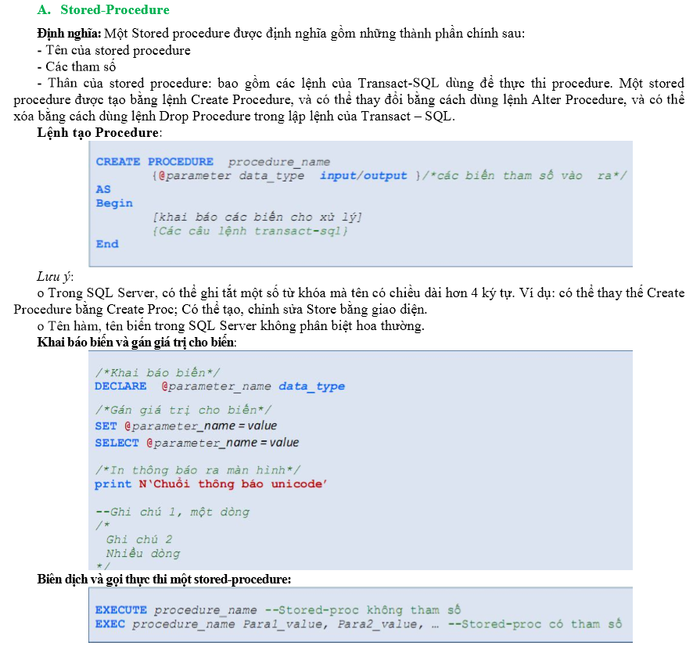
Stored-
Procedure

Slide 25
Kiểm tra Trigger
Kiểm tra xem các quy ước mã hóa (coding conventions) được yêu cầu có được tuân theo trong suốt giai đoạn coding của các Trigger hay không.
Kiểm tra xem các trigger được thực thi cho các giao dịch DML (Data Manipulation Language: ngôn ngữ thao tác dữ liệu)tương ứng đã hoàn thành các điều kiện yêu cầu hay chưa.
Kiểm tra xem trigger có cập nhật dữ liệu một cách chính xác khi thực thi hay không.
Xác nhận các chức năng Update/Insert/Delete Triggers được yêu cầu trong phạm vi ứng dụng đang được kiểm tra.

Slide 26
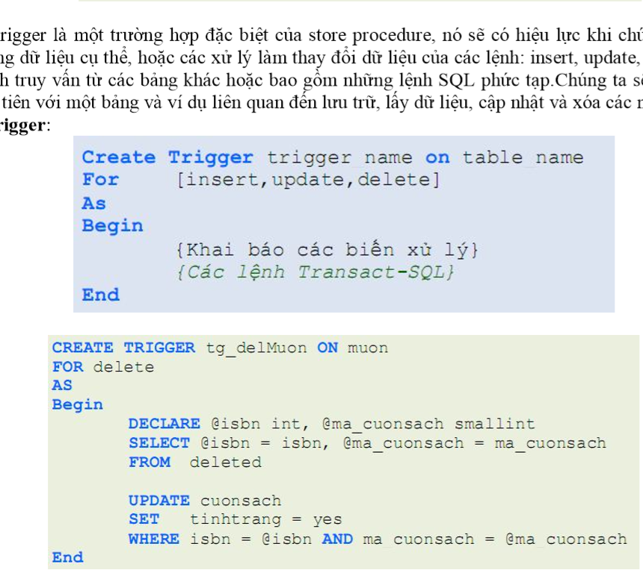
Trigger

Slide 27
Xác thực cơ sở dữ liệu máy chủ
Kiểm tra cấu hình cơ sở dữ liệu server theo các yêu cầu nghiệp vụ.
Kiểm tra quyền truy cập của người dùng được khi người dùng chỉ thao tác được ở cấp độ mà ứng dụng yêu cầu.
Kiểm tra xem database server có thể đáp ứng số lượng giao dịch người dùng tối đa được chỉ định bởi các đặc tả yêu cầu nghiệp vụ hay không?

Slide 28
Kiểm thử chức năng (Functional database testing)
Các trường là bắt buộc thì có cho phép giá trị NULL không?
Độ dài của mỗi trường đã đúng chưa?
Các trường tương tự nhau có cùng tên trong các bảng không?
Trong cơ sở dữ liệu có trường nào được tính toán không?
Quy trình này nhằm xác nhận tính hợp lệ của việc mapping các trường từ quan điểm của end user. Cụ thể, Tester sẽ thao tác với các dữ liệu cơ bản và tiếp theo sẽ chuyển tới giao diện người dùng có liên quan để xác thực tính hợp lệ của các trường? Ngược lại, Tester cũng có thể kiểm tra giao diện người dùng và sau đó xác nhận từ phía back-end cũng có thể coi là một hoạt động hợp lệ.

Slide 29
Kiểm tra tính toàn vẹn và nhất quán của dữ liệu
Dữ liệu có được sắp xếp hợp lý hay không?
Các dữ liệu được lưu trữ trong các bảng có chính xác và theo yêu cầu nghiệp vụ hay không?
Có bất kỳ dữ liệu không cần thiết nào trong ứng dụng đang được kiểm thử hay không?
Dữ liệu đã được cập nhật từ giao diện người dùng có được lưu trữ theo đúng yêu cầu không?
Dữ liệu có được TRIM trước khi chèn dữ liệu vào cơ sở dữ liệu không?
Các giao dịch đã được thực hiện theo các thông số yêu cầu nghiệp vụ hay chưa và kết quả có chính xác không?
Dữ liệu đã đúng chưa nếu giao dịch được thực hiện thành công theo các yêu cầu nghiệp vụ.
Nếu end user thực hiện giao dịch không thành công thì dữ liệu có được rollback đúng không?
Khi giao dịch thực hiện không thành công thì dữ liệu và nhiều dữ liệu không đồng nhất đã tham gia vào giao dịch có được rollback thành công không?
Các giao dịch đã được thực hiện bằng cách sử dụng các thủ tục cần thiết phải theo đúng yêu cầu nghiệp vụ của hệ thống không?

Slide 30
Đăng nhập và bảo mật người dùng
Kiểm tra xem ứng dụng có ngăn cản người dùng thực hiện thêm các thao tác trong các trường hợp sau:
Username không hợp lệ nhưng mật khẩu hợp lệ
Username hợp lệ nhưng mật khẩu không hợp lệ
Cả username và mật khẩu không hợp lệ
Cả username và mật khẩu hợp lệ
Kiểm tra xem người dùng có được quy định chỉ thực hiện một số thao tác cụ thể được chỉ định trong yêu cầu đặc tả hay không.
Kiểm tra xem dữ liệu có được bảo vệ khi có một truy cập trái phép hay không.
Kiểm tra xem các user có các quyền khác nhau khi được phân các permission khác nhau hay không.
Kiểm tra xem tất cả các user có thể truy cập ở các cấp độ khác nhau trên cơ sở dữ liệu như được chỉ định trong yêu cầu đặc tả.
Kiểm tra dữ liệu nhạy cảm như mật khẩu, số tài khoản có được mã hóa và không được lưu dưới dạng văn bản thô hay không. Sẽ tốt hơn nếu đảm bảo tất cả các tài khoản có mật khẩu phức tạp và khó đoán.

Slide 31
Kiểm thử phi chức năng
Kiểm thử phi chức năng trong kiểm thử cơ sở dữ liệu có thể được chia thành rất nhiều loại dựa trên yêu cầu đặc tả. Nó có thể là kiểm thử về tải(load testing), kiểm thử sự quá tải(stress testing), kiểm thử tính bảo mật(security testing), kiểm thử tính ổn định(usability testing) và kiểm thử tính tương thích(compatibility testing). Load testing và stress testing có thể được nhóm vào loại kiểm thử về hiệu năng(performance testing) để phục vụ hai mục đích khác nhau khi nói đến vai trò của kiểm thử phi chức năng.

Slide 32
Định lượng rủi ro
Định lượng của rủi ro giúp các bên liên quan xác định được yêu cầu về thời gian đáp ứng của hệ thống trên các mức độ phụ tải yêu cầu. Đây là nhiệm vụ đầu tiên của bất kỳ công việc đảm bảo chất lượng nào. Chúng ta cần phải lưu ý load testing không làm giảm các rủi ro trực tiếp, nhưng thông qua quá trình xác định và định lượng rủi ro, sẽ có những biện pháp để khắc phục và phòng tránh các rủi ro.

Slide 33
Cấu hình tối thiểu của hệ thống
Sự hiểu biết mà chúng ta có được thông qua việc kiểm thử thực tế, cấu hình tối thiểu của hệ thống sẽ cho phép hệ thống đáp ứng được các hiệu suất như được yêu cầu bởi các bên liên quan. Ngoài phần cứng và phần mềm, các chi phí liên quan đến quyền sở hữu cũng có thể giảm thiểu. Các yêu cầu cụ thể có thể được phân loại nhằm tối ưu hóa chi phí.

Slide 34
Kiểm thử tải (Load testing)
Các giao dịch được sử dụng thường xuyên có khả năng tác động đến hiệu suất của tất cả các giao dịch khác nếu nó không hiệu quả.
Nên có ít nhất một giao dịch mà người dùng không thể sửa ở trong bộ thử nghiệm cuối cùng, để có thể phân biệt được hiệu suất của các giao dịch khác nhau từ những giao dịch phức tạp
Các giao dịch có tầm quan trọng trong việc xử lý các yêu cầu cốt lõi của hệ thống nên được ưu tiên hơn các giao dịch khác.
Ít nhất một giao dịch có thể chỉnh sửa nên được thêm vào để so sánh hiệu suất với các giao dịch khác.
Quan sát và chỉ ra thời gian phản hồi tối ư cho một số lượng lớn người dùng để phục vụ cho các yêu cầu trong tương lai.
Quan sát hiệu suất thời gian lấy các bản ghi khác nhau trong cơ sở dữ liệu.

Slide 35
Kiểm thử sự quá tải (Stress testing)
Kiểm tra sự quá tải cũng được coi như là kiểm tra sức chịu được của ứng dụng với lượng lớn công việc phải xử lý mà có thể dẫn tới hệ thống bị bị lỗi. Điều này giúp xác định nơi gặp sự cố của hệ thống. Một số công cụ quan trọng để kiểm thử sự quá tải là LoadRunner, WinRunner, và JMeter.

Slide 36
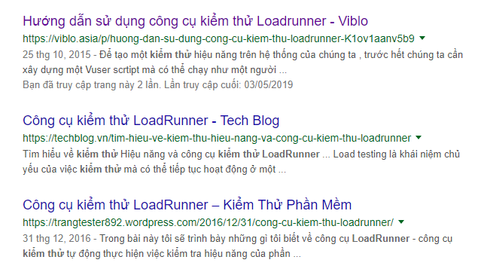
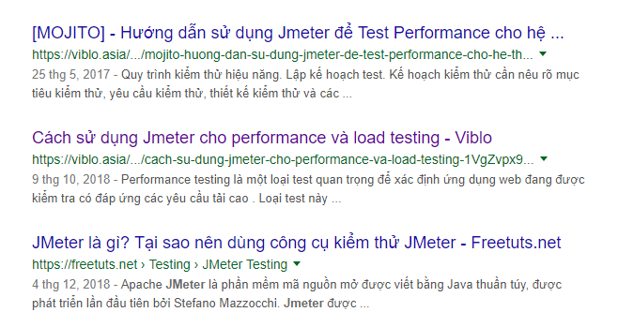
Từ khóa tìm một số công cụ kiểm thử trên Google

Slide 37
Quan niệm sai lầm liên quan đến kiểm tra cơ sở dữ liệu
Kiểm tra cơ sở dữ liệu đòi hỏi rất nhiều chuyên môn và đây là một công việc rất tẻ nhạt
Thực tế: Kiểm tra cơ sở dữ liệu hiệu quả mang đến sự ổn định chức năng lâu dài cho ứng dụng tổng thể, do đó rất cần thiết để đưa nó vào công việc khó khăn đằng sau.
Kiểm tra cơ sở dữ liệu mang lại thêm nút thắt công việc
Thực tế: Ngược lại, kiểm tra cơ sở dữ liệu bổ sung thêm giá trị cho công việc tổng thể bằng cách tìm ra các vấn đề ẩn và do đó tích cực giúp cải thiện ứng dụng tổng thể.
Kiểm tra cơ sở dữ liệu làm chậm quá trình phát triển tổng thể
Thực tế: kiểm tra cơ sở dữ liệu giúp cải thiện đáng kể tổng thể chất lượng cho ứng dụng cơ sở dữ liệu.
Kiểm tra cơ sở dữ liệu có thể quá tốn kém
Thực tế: Bất kỳ chi phí nào cho việc kiểm tra cơ sở dữ liệu đều là đầu tư dài hạn, dẫn đến sự ổn định lâu dài và tính bền vững của ứng dụng. Do đó chi tiêu cho việc kiểm tra cơ sở dữ liệu là cần thiết.

Slide 38
END!
Any questions?

Slide 39
Special thanks to all the people who listened this Presentation
Source:
http://www.professionalqa.com/database-testing-checklist
https://www.dignitasdigital.com/blog/database-testing-checklist-all-you-need-to-know/
https://viblo.asia/p/huong-dan-kiem-thu-co-so-du-lieu-3OEqGjaKM9bL https://viblo.asia/p/kiem-thu-co-so-du-lieu-database-testing-L4x5xN9rZBM
Notes:
http://www.professionalqa.com/database-testing-checklist
https://www.dignitasdigital.com/blog/database-testing-checklist-all-you-need-to-know/
https://viblo.asia/p/huong-dan-kiem-thu-co-so-du-lieu-3OEqGjaKM9bL https://viblo.asia/p/kiem-thu-co-so-du-lieu-database-testing-L4x5xN9rZBM

